Slide 1
Семинар повышения квалификации
педагогических работников Санкт-Петербурга
«Обеспечение безопасности проведения
категорийных водных походов с учащимися» (36 часов)
Тема 3. Снаряжение туриста-водника
3.1. Байдарка.
3.2. Катамаран.
3.3. Личное снаряжение.
3.4. Групповое снаряжение.

Slide 2
Семинар повышения квалификации
педагогических работников Санкт-Петербурга
«Обеспечение безопасности проведения
категорийных водных походов с учащимися» (36 часов)
Мы рассмотрим:
- виды и типы судов;
- применение судов для сплава в зависимости от категории реки и региона путешествия;
- конструкцию судов и их основные характеристики;
- оборудование судов.

Slide 3
Семинар повышения квалификации
педагогических работников Санкт-Петербурга
«Обеспечение безопасности проведения
категорийных водных походов с учащимися» (36 часов)
Принципиально все суда делятся на три вида:
однокорпусные – каяки, байдарки;
многокорпусные – катамараны;
- рафты.

Slide 4
Семинар повышения квалификации
педагогических работников Санкт-Петербурга
«Обеспечение безопасности проведения
категорийных водных походов с учащимися» (36 часов)
В зависимости от конструкции
- каяки и байдарки могут быть каркасного, каркасно-надувного и цельного типа;
- катамараны – спортивного, походного и парусного типа;
- рафты – спортивного и походного типа

Slide 5
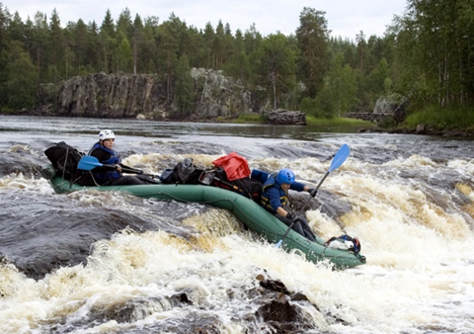
Семинар повышения квалификации
педагогических работников Санкт-Петербурга
«Обеспечение безопасности проведения
категорийных водных походов с учащимися» (36 часов)
В последние годы появился отдельный тип
«надувные байдарки».

Slide 6
Семинар повышения квалификации
педагогических работников Санкт-Петербурга
«Обеспечение безопасности проведения
категорийных водных походов с учащимися» (36 часов)
Каяки
По конструкции каяки делятся разборные и неразборные
Неразборные каяки делятся на походные и специальные («родео», «фристайл» и т.п.).

Slide 7
Семинар повышения квалификации
педагогических работников Санкт-Петербурга
«Обеспечение безопасности проведения
категорийных водных походов с учащимися» (36 часов)
Каяки
По конструкции каяки делятся разборные и неразборные
Разборные каяки делятся на каркасные и каркасно-поддувные

Slide 8
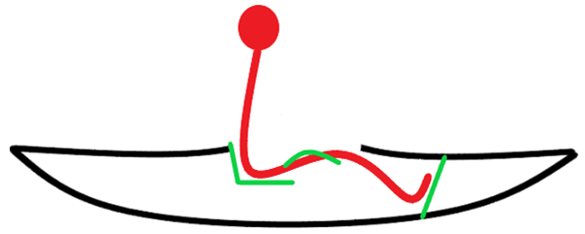
Семинар повышения квалификации
педагогических работников Санкт-Петербурга
«Обеспечение безопасности проведения
категорийных водных походов с учащимися» (36 часов)
ВНИМАНИЕ!!!
Каяк, вне зависимости от конструкции, должен быть оборудован юбкой, обвязкой, креновыми и пяточными упорами, чалкой.
Каяки

Slide 9
Семинар повышения квалификации
педагогических работников Санкт-Петербурга
«Обеспечение безопасности проведения
категорийных водных походов с учащимися» (36 часов)
Байдарки
По конструкции делятся на
каркасные, каркасно-поддувные и неразборные

Slide 10
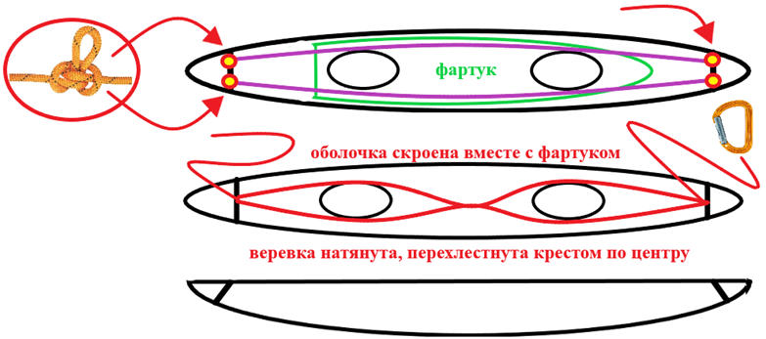
Семинар повышения квалификации
педагогических работников Санкт-Петербурга
«Обеспечение безопасности проведения
категорийных водных походов с учащимися» (36 часов)
Обвязка байдарки
необходима для того, чтобы держаться за нее после переворота судна

Slide 11
Семинар повышения квалификации
педагогических работников Санкт-Петербурга
«Обеспечение безопасности проведения
категорийных водных походов с учащимися» (36 часов)
Снаряжение для водного туризма
- параметры оценки снаряжения для водного туризма;
- принципы подбора снаряжения;
- качественные и весовые характеристики снаряжения;
- личное и групповое снаряжение туриста-водника.

Slide 12
Семинар повышения квалификации
педагогических работников Санкт-Петербурга
«Обеспечение безопасности проведения
категорийных водных походов с учащимися» (36 часов)
Принципы подбора снаряжения.
для водного туризма
Снаряжение подбирается для каждого конкретного маршрута отдельно исходя из следующих параметров:
- категорийность похода;
- сезонность похода;
- район проведения похода;
- цели и задачи похода;
- состав группы;
- способ заброски-выброски на маршрут.

Slide 13
Семинар повышения квалификации
педагогических работников Санкт-Петербурга
«Обеспечение безопасности проведения
категорийных водных походов с учащимися» (36 часов)
Специальное личное снаряжение
спасательный жилет
может быть трех основных конструкций:
- надувной;
- набивной;
- комбинированный (встречается еще реже, чем надувной).

Slide 14
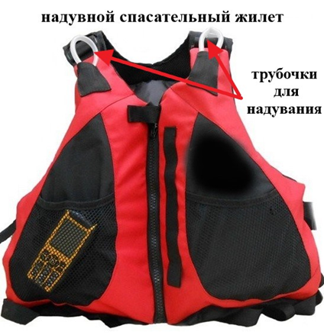
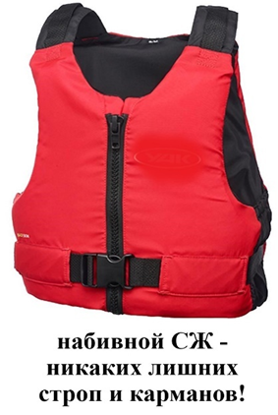
Семинар повышения квалификации
педагогических работников Санкт-Петербурга
«Обеспечение безопасности проведения
категорийных водных походов с учащимися» (36 часов)
Спасательный жилет

Slide 15
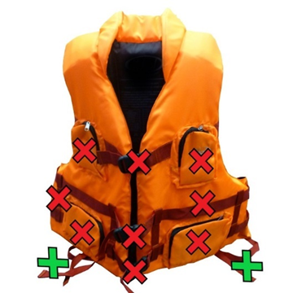
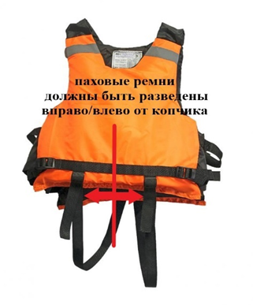
Семинар повышения квалификации
педагогических работников Санкт-Петербурга
«Обеспечение безопасности проведения
категорийных водных походов с учащимися» (36 часов)
Спасательный жилет

Slide 16
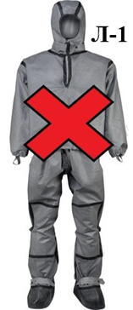
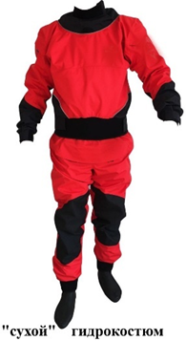
Семинар повышения квалификации
педагогических работников Санкт-Петербурга
«Обеспечение безопасности проведения
категорийных водных походов с учащимися» (36 часов)
«Сухой» гидрокостюм

Slide 17
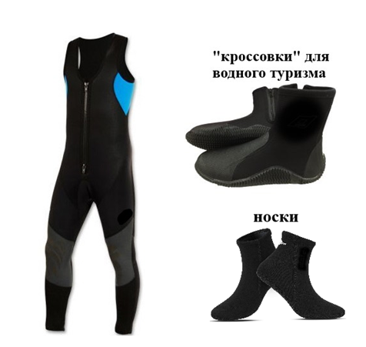
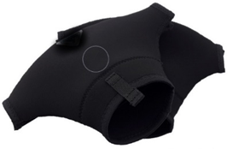
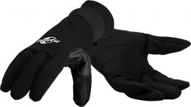
Семинар повышения квалификации
педагогических работников Санкт-Петербурга
«Обеспечение безопасности проведения
категорийных водных походов с учащимися» (36 часов)
«Мокрый» гидрокостюм

Slide 18
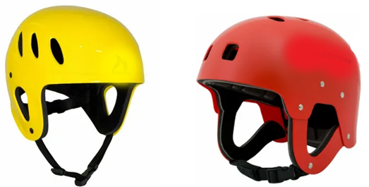
Семинар повышения квалификации
педагогических работников Санкт-Петербурга
«Обеспечение безопасности проведения
категорийных водных походов с учащимися» (36 часов)
Каска

Slide 19
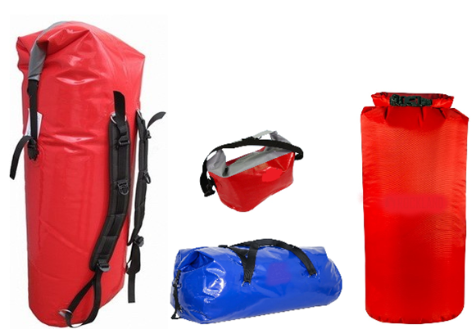
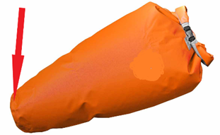
Семинар повышения квалификации
педагогических работников Санкт-Петербурга
«Обеспечение безопасности проведения
категорийных водных походов с учащимися» (36 часов)
Гермоупаковки

Slide 20
Семинар повышения квалификации
педагогических работников Санкт-Петербурга
«Обеспечение безопасности проведения
категорийных водных походов с учащимися» (36 часов)
Групповое личное снаряжение
Спасательный конец
Общие требования к СК следующие:
- веревка СК должна быть плавающей, яркой;
- мешок СК должен быть достаточно свободным, чтобы веревка при броске выходила свободно;
- карабин СК – безмуфтовый.

Slide 21
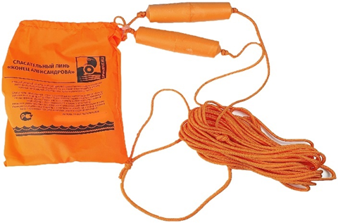
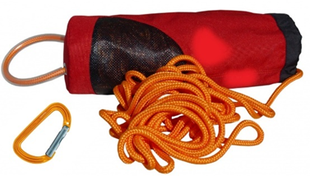
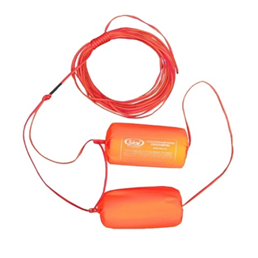
Семинар повышения квалификации
педагогических работников Санкт-Петербурга
«Обеспечение безопасности проведения
категорийных водных походов с учащимися» (36 часов)
Спасательный конец

Slide 22
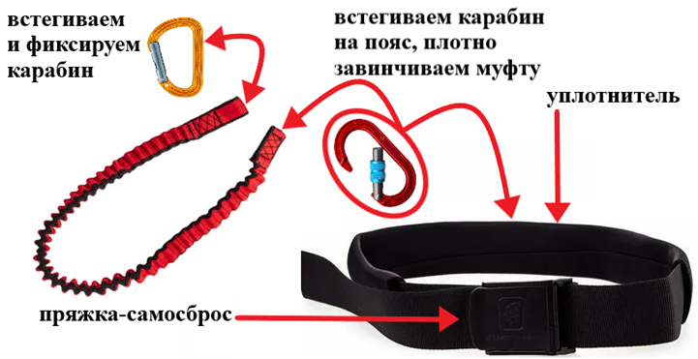
Семинар повышения квалификации
педагогических работников Санкт-Петербурга
«Обеспечение безопасности проведения
категорийных водных походов с учащимися» (36 часов)
«Трамвайчик»

